Slide 1
De 5 CSV a una base de datos relacional
BOOTCAMP · DATA SCIENCE & FULL STACK · MÓDULO SQL
Normalización, modelo E/R, modelo lógico y PostgreSQL en Supabase
10 tablas
500 filas
3FN
PostgreSQL en la nube
Proyecto grupal · Equipo E · Octubre 2026
Notes:
Ponente 1. Presentad al grupo y el título. Idea en una frase: nos dieron los datos de un bootcamp en CSV desordenados y los hemos convertido en una base de datos relacional bien diseñada, alojada en la nube y lista para consultar. Las cuatro etiquetas resumen el resultado final.

Slide 2
Cómo nos repartimos la presentación
Bloque 1 · diap. 1–4
Bloque 2 · diap. 5–7
Bloque 3 · diap. 8–9
Bloque 4 · diap. 10–11
El reto y los datos
Normalización
Modelo E/R
Modelo lógico
Qué nos pedían y con qué partíamos
De la tabla original a 1FN, 2FN y 3FN
Entidades, atributos y relaciones
Paso a tablas, PK y FK
Bloque 5 · diap. 12–16
Bloque 6 · diap. 17–21
Bloque 7 · diap. 22–23
Creación en PostgreSQL
Python y demo
Mejoras y cierre
Del script MySQL a Supabase, con los datos cargados
Carga con pandas, consultas y escalabilidad
Qué mejoraríamos y preguntas
Bloque ·
2
Notes:
Ponente 1. Presenta el reparto: siete bloques, en el mismo orden en que se construye una base de datos. Cada uno explica su parte y da paso al siguiente. Si queréis, añadid el nombre de cada ponente en su tarjeta.

Slide 3
Qué nos pedía el enunciado
1
2
3
4
Modelo E/R
Modelo lógico
Normalización
Base de datos
Entidades, atributos y relaciones
Tablas, campos, PK y FK
Sin redundancia y con integridad
PostgreSQL alojado en un servidor
Nuestro orden
Como partíamos de datos reales, normalizamos primero y de ahí salió el E/R. Al final volvimos a comprobar la normalización sobre las tablas.
Bloque 1 ·
3
Notes:
Ponente 1. El enunciado pide cuatro cosas en este orden. Ese orden es el clásico de los libros, pensado para cuando no hay datos y se diseña desde cero. Nosotros ya teníamos una tabla con datos, así que lo natural fue normalizarla primero: las entidades del E/R salen solas de la normalización. Además, el enunciado también pide que la base de datos pueda crecer en campus, verticales, promociones y modalidades.

Slide 4
Los datos de partida: 5 CSV
Nombre | Promoción | Fecha | Campus | HLF | EDA | …
Jafet Casals | Septiembre | 18/09/2023 | Madrid | Apto | No Apto | …
Jorge Manzanares | Septiembre | 18/09/2023 | Madrid | Apto | No Apto | …
Onofre Adadia | Septiembre | 18/09/2023 | Madrid | Apto | Apto | …
4 clases
1 claustro
52 alumnos: 2 de Data Science y 2 de Full Stack, en Madrid y Valencia
10 profesores con rol (TA / LI), promoción, campus y modalidad
Bloque 1
4
Notes:
Ponente 1. Así vienen los datos: una fila por alumno con todo mezclado. Fijaos en tres detalles que luego importan. Una promoción es fecha + campus + vertical. La vertical no viene escrita: se deduce de los proyectos (HLF y EDA son de Data Science; WebDev y React, de Full Stack). Y el claustro menciona dos promociones que no tienen alumnos. Da paso al Ponente 2 con: “Si metemos esto tal cual en una tabla, tenemos problemas”.

Slide 5
¿Qué falla si lo guardamos tal cual?
Problema | Ejemplo con nuestros datos
Redundancia | “Septiembre · 18/09/2023 · Madrid” se repite en los 15 alumnos de la clase 1
Grupos repetidos | 5 columnas Proyecto_X para el mismo dato: un proyecto nuevo obliga a cambiar la tabla
Al actualizar | Cambiar la fecha de una promoción = cambiar 15 filas; si se olvida una, se contradicen
Al insertar | No se puede crear una promoción que todavía no tiene alumnos
Al borrar | Si se borra el último alumno, se pierden los datos de su promoción
La normalización lo resuelve en tres pasos: 1FN, 2FN y 3FN.
Bloque 1
5
Notes:
Ponente 2. Explica los cinco problemas con los ejemplos reales. Los tres últimos se llaman “anomalías” de actualización, inserción y borrado: es la palabra técnica que conviene decir. La idea clave: cuando un dato está repetido, tarde o temprano las copias dejan de coincidir.

Slide 6

1FN: un valor por celda, sin columnas repetidas
Las 5 columnas de notas se convierten en filas: una por cada alumno y proyecto.
DESPUÉS
ANTES
Alumno | Proyecto | Evaluación
Jafet | HLF | Apto
Jafet | EDA | No Apto
Jorge | HLF | Apto
Alumno | HLF | EDA | …
Jafet | Apto | No Apto | …
Jorge | Apto | No Apto | …
Un proyecto nuevo = filas nuevas, no columnas nuevas. Las fechas pasan de texto (18/09/2023) a tipo DATE.
Bloque 2
6
Notes:
Ponente 2. Primera Forma Normal: cada celda guarda un solo valor y no hay grupos de columnas que signifiquen lo mismo. HLF, EDA, BBDD… eran la misma cosa, una nota, repartida en cinco columnas. Al pasarlas a filas, la tabla ya no cambia de forma cuando aparece un proyecto nuevo.

Slide 7
2FN y 3FN: cada dato en su tabla
2FN · DEPENDE DE TODA LA CLAVE
3FN · NADA DEPENDE DE OTRO DATO
La clave es (alumno, proyecto). Nombre y email dependen solo del alumno → tabla alumnos. El nombre del proyecto, solo del proyecto → proyectos. La evaluación depende de los dos → se queda en alumnosProyectos (la relación entre alumnos y proyectos).
La fecha, el campus y la vertical no son del alumno: son de la promoción (alumno → promoción → fecha). Salen a su tabla y se enlazan con alumnosPromocion. Igual con el claustro.
Bloque 2
7
Notes:
Ponente 2. Segunda Forma Normal: si la clave tiene varias columnas, ningún dato puede depender solo de una parte. Tercera Forma Normal: ningún dato puede depender de otro dato que no sea la clave. La fecha depende de la promoción, no del alumno: esa cadena es la dependencia transitiva. Con esto, los cinco problemas de antes desaparecen. Da paso al Ponente 3: “De aquí salen las entidades del modelo E/R”.

Slide 8
Entidades, herencia y 5 relaciones N:M
Persona → Alumno / Profesor
Promoción
Proyecto
Persona: Id, Nombre, Email · Profesor: Rol, Modalidad. Herencia parcial y solapada
Id, Fecha, Campus, Vertical, TipoModalidad · MesPromoción (derivado)
Id, Nombre
Relación | Entre | Se lee
Participa | Alumno – Promoción | Un alumno puede estar en varias promociones
Enseña | Profesor – Promoción | Qué profesores da cada promoción
Realizan | Alumno – Proyecto | Con el atributo Evaluación
Tienen | Promoción – Proyecto | Qué proyectos tiene cada promoción
Corrigen | Profesor – Proyecto | Quién corrige cada proyecto
Bloque 3
8
Notes:
Ponente 3. De la normalización salieron alumnos y claustro, pero los dos tenían nombre y email. En lugar de repetirlos, los subimos a una entidad general, Persona, y Alumno y Profesor heredan de ella. Parcial: puede haber personas que todavía no sean ni alumno ni profesor. Solapada: una misma persona puede ser las dos cosas, por ejemplo un alumno que hace de ayudante en otra promoción. Todas las relaciones son N:M: un alumno puede hacer Data Science y después Full Stack, y con N:M la base de datos ya está preparada. Corrigen es nueva: antes solo se podía suponer quién corregía un proyecto; ahora se guarda.

Slide 9
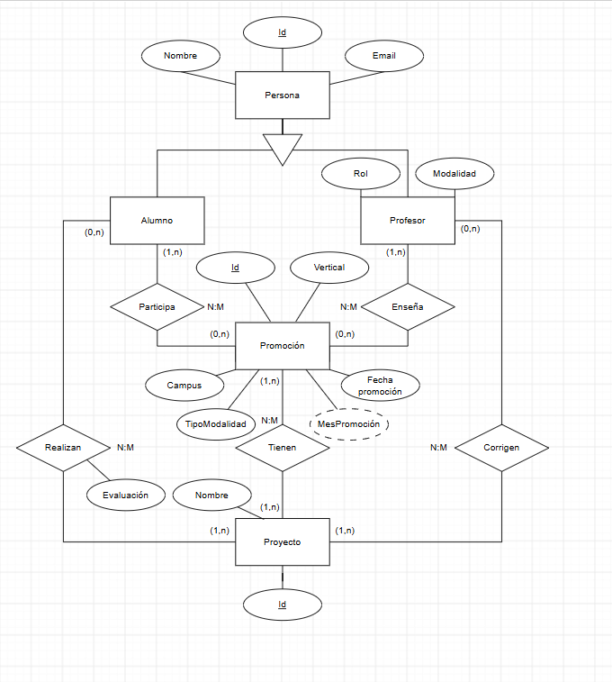
El modelo Entidad-Relación
Rectángulo = entidad · Rombo = relación
Elipse = atributo (subrayado = clave primaria)
Triángulo = herencia parcial y solapada: una persona puede ser alumno, profesor o los dos
Elipse discontinua = atributo derivado: MesPromoción sale de la fecha
Evaluación cuelga de Realizan: es de “este alumno en este proyecto”
Bloque 3 · Hecho en draw.io
9
Notes:
Ponente 3. Empieza arriba: Persona y su triángulo de herencia hacia Alumno y Profesor. Alumno participa en Promoción y realiza Proyectos (con la evaluación). Profesor enseña en Promoción y corrige Proyectos. Promoción tiene Proyectos. Lee alguna cardinalidad: una promoción puede existir sin alumnos (0,n), porque el claustro menciona dos promociones sin alumnos; todo proyecto lo corrige al menos un profesor (1,n). La modalidad aparece dos veces: la del profesor (en una misma promoción hay TA presenciales y LI online) y TipoModalidad en la promoción. Da paso al Ponente 4: “Ahora hay que convertir este dibujo en tablas”.

Slide 10
Del E/R a tablas: tres reglas
ENTIDAD
HERENCIA
RELACIÓN N:M
Una tabla
Tabla por subclase
Tabla intermedia
Su identificador pasa a ser la clave primaria (PK).
Su PK es el id de persona, que a la vez es FK a persona.
Con las dos PK, que juntas forman su PK y cada una es FK.
3 + 2 + 5 = 10
3 entidades (persona, promocion, proyecto) + 2 subclases (alumnos, profesor) + 5 tablas intermedias.
Bloque 4
10
Notes:
Ponente 4. PK: la columna que identifica cada fila sin repetirse, por ejemplo persona.id. FK: una columna que apunta a la PK de otra tabla y así las enlaza. En la herencia, alumnos.id_persona es a la vez PK de alumnos y FK a persona.id: el alumno 1 es la persona 1. Como una persona puede estar en alumnos y en profesor a la vez, la herencia es solapada. Como todas nuestras relaciones son N:M, cada una crea su tabla intermedia.

Slide 11
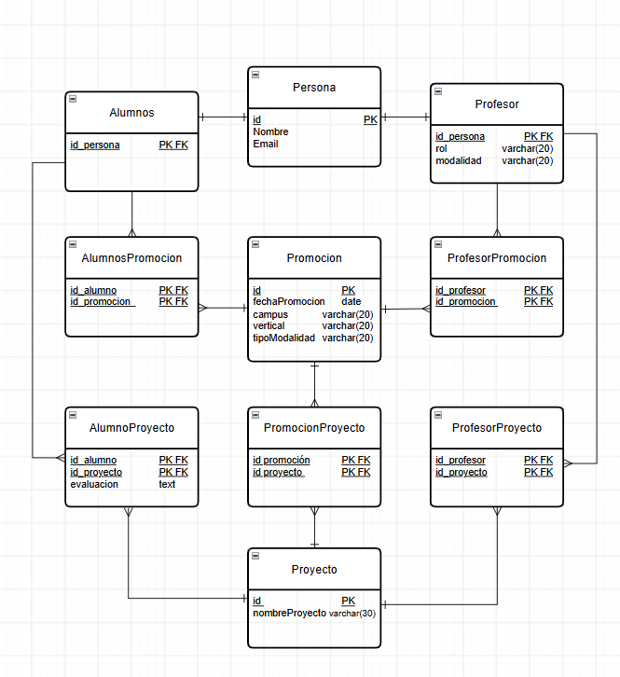
El modelo lógico: 10 tablas
persona guarda nombre y email una sola vez. alumnos y profesor usan su id como PK y FK (relación 1:1)
PK FK en las 5 intermedias: la clave es la pareja, y cada parte apunta a su tabla
alumnoProyecto: 52 alumnos × 5 proyectos = 260 notas. La PK compuesta impide dos notas del mismo alumno en el mismo proyecto
MesPromoción no es columna: se calcula a partir de la fecha
Bloque 4 · Hecho en draw.io
11
Notes:
Ponente 4. Lee una fila de ejemplo: en alumnoProyecto, la fila (1, 2, No Apto) significa “el alumno 1, que es la persona 1, Jafet Casals, en el proyecto 2, EDA, tiene No Apto”. Las líneas con “pata de gallo” marcan el lado N de cada relación; entre persona y sus subclases la línea es 1:1. Tipos elegidos: los id son enteros autoincrementales, la fecha es DATE y la modalidad solo admite valores fijos (presencial u online). MesPromoción no se guarda porque se puede calcular: guardarlo sería redundancia.

Slide 12
De MySQL Workbench a PostgreSQL
En MySQL | En PostgreSQL | Por qué
AUTO_INCREMENT | GENERATED … AS IDENTITY | Numeración automática estándar
ENUM('presencial','online') | VARCHAR + CHECK | No admite ENUM dentro de la tabla
MONTH(fecha) | EXTRACT(MONTH FROM fecha) | Para calcular MesPromoción
CREATE DATABASE, USE | CREATE SCHEMA v2 | Supabase ya da la base
— | BEGIN … COMMIT | Si algo falla, nada a medias
1 · Crear las tablas
2 · Cargar los CSV
3 · Ejecutar en Supabase
persona, promocion, proyecto → alumnos, profesor → intermedias
INSERT generados aplicando la normalización
SQL Editor → pegar el script → Run
Bloque 5
12
Notes:
Ponente 5. Primero probamos el diseño en local con MySQL Workbench. El enunciado pide PostgreSQL alojado en un servidor; usamos Supabase, que es PostgreSQL gratuito en la nube (el enunciado sugería Render; los dos sirven). El orden de creación importa: una FK solo puede apuntar a una tabla que ya existe, así que primero van las tablas sin FK, después las subclases, que apuntan a persona, y al final las intermedias. Las tablas van en un esquema propio, v2, para no mezclarse con las de la primera versión del modelo. Como insertamos los id a mano, al final del script se reajustan los contadores: la siguiente persona que se dé de alta será la 63.

Slide 13
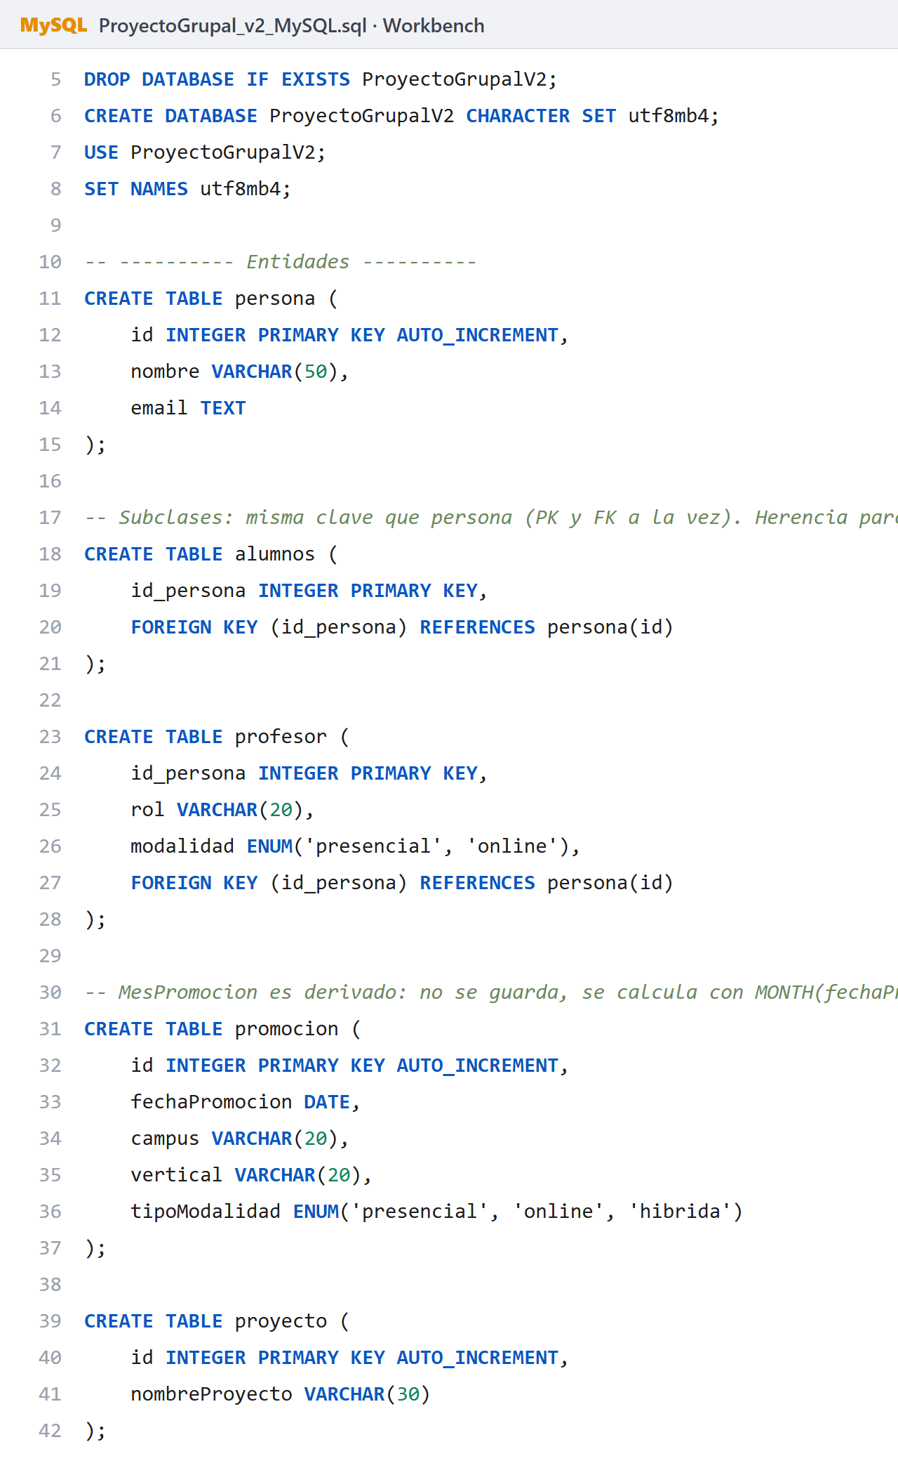
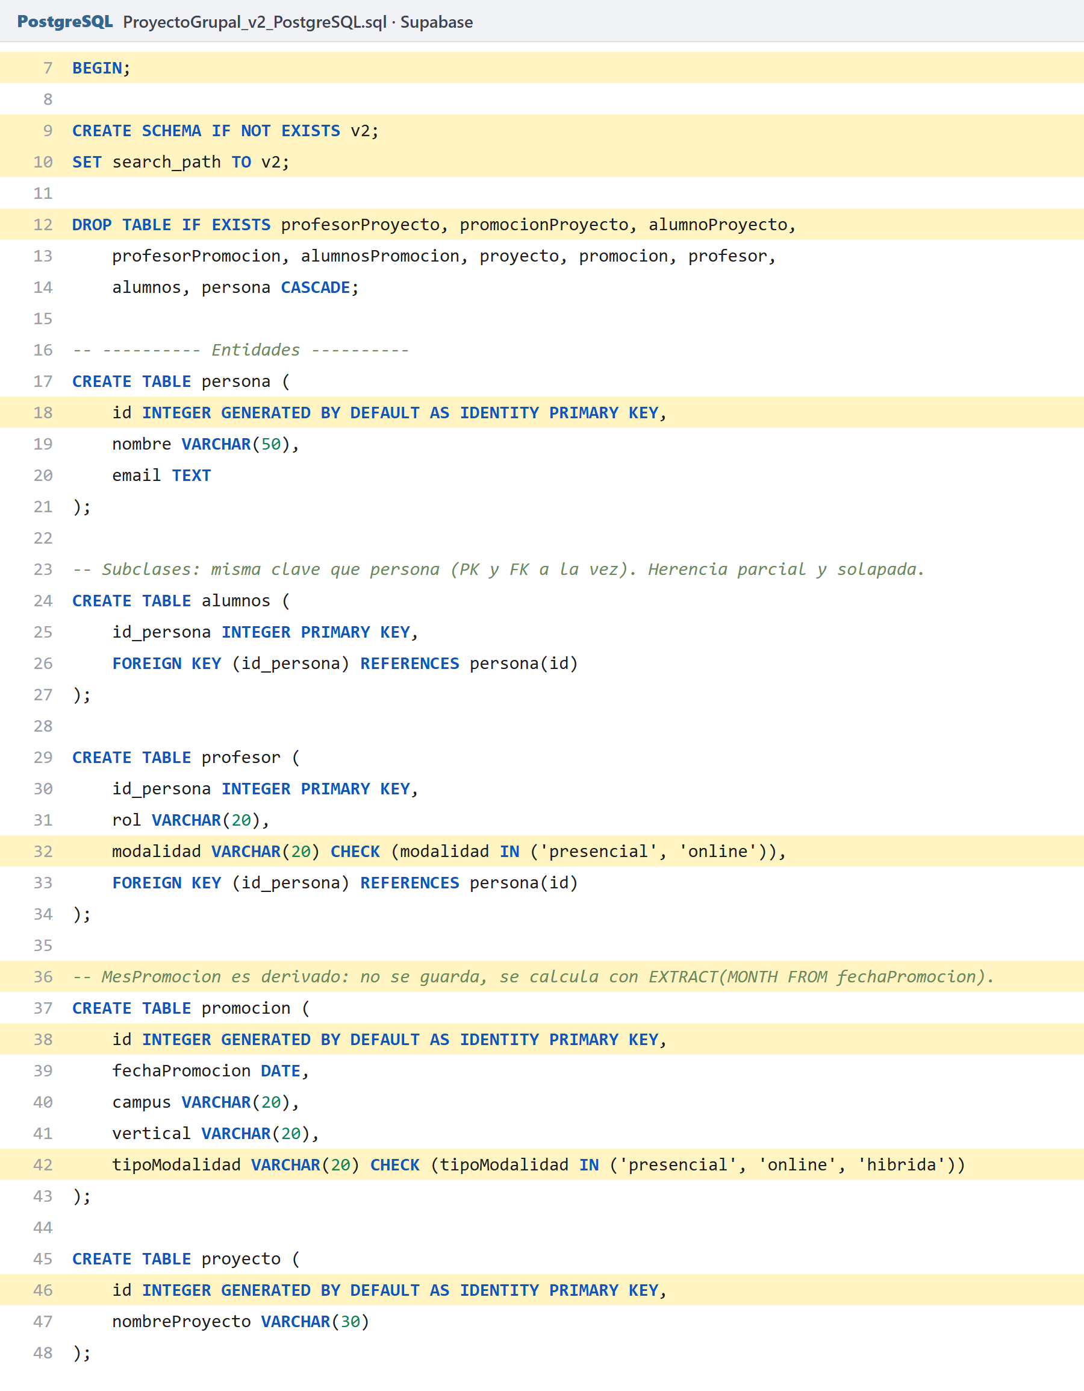

Nuestro script: de MySQL a PostgreSQL (1/2)
MySQL Workbench · lo que escribimos
PostgreSQL · Supabase · en amarillo, lo que cambia
Bloque 5 · Script de creación (1/2)
Notes:
Ponente 5. A la izquierda, el script de MySQL Workbench; a la derecha, la versión que ejecutamos en Supabase. Lo que cambia está en amarillo. Arriba: en MySQL creábamos la base de datos con CREATE DATABASE y USE; en Supabase la base ya existe, así que abrimos una transacción con BEGIN, creamos el esquema v2 y borramos las tablas si existían, para poder ejecutar el script varias veces. AUTO_INCREMENT pasa a GENERATED BY DEFAULT AS IDENTITY. Los ENUM de modalidad pasan a VARCHAR con CHECK, que hace lo mismo: solo deja guardar los valores de la lista. Fijaos en alumnos y profesor: su clave id_persona es a la vez PK y FK a persona; así se implementa la herencia.

Slide 14
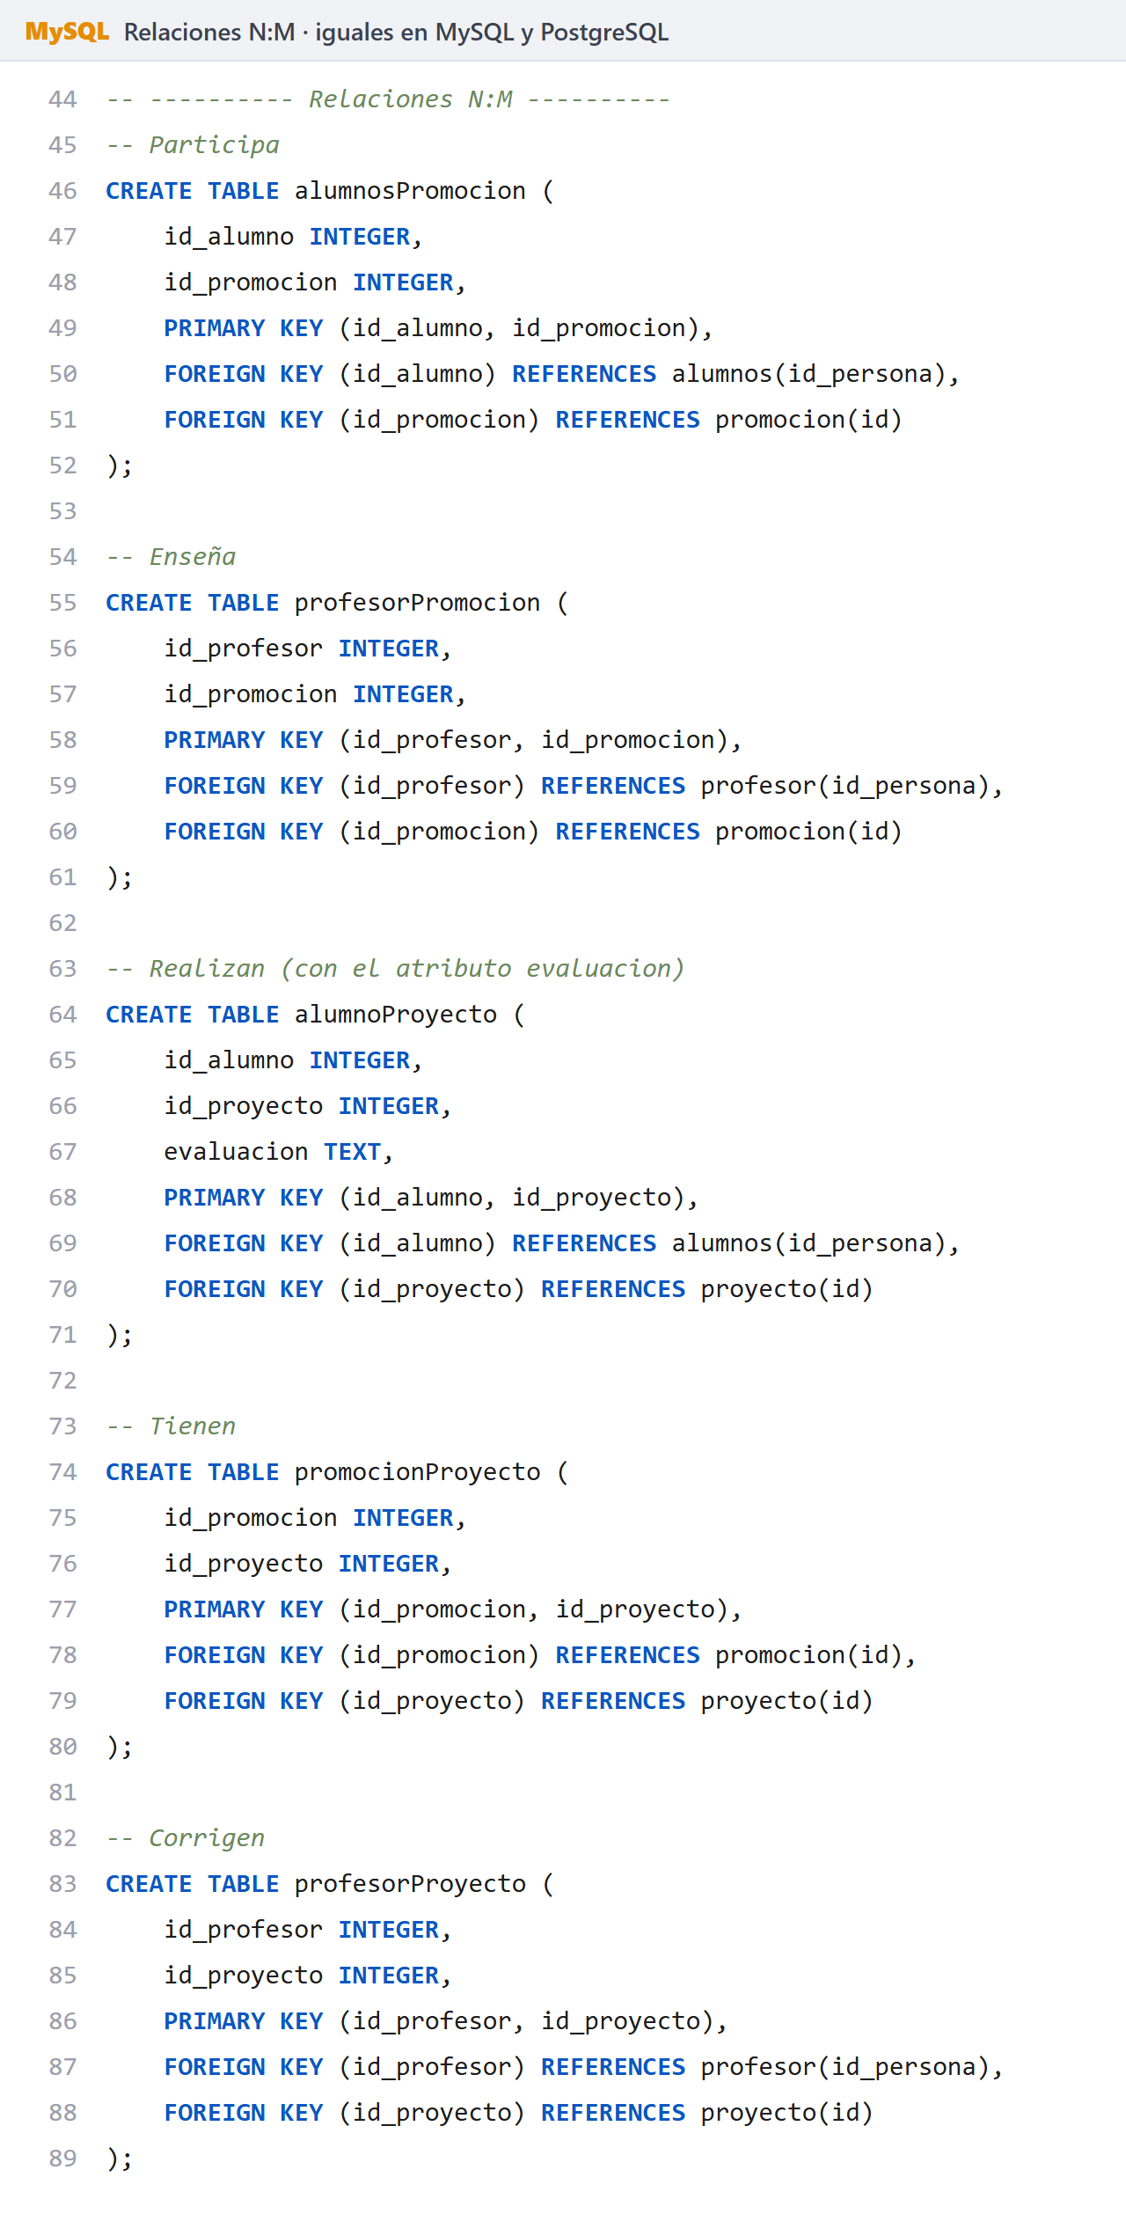
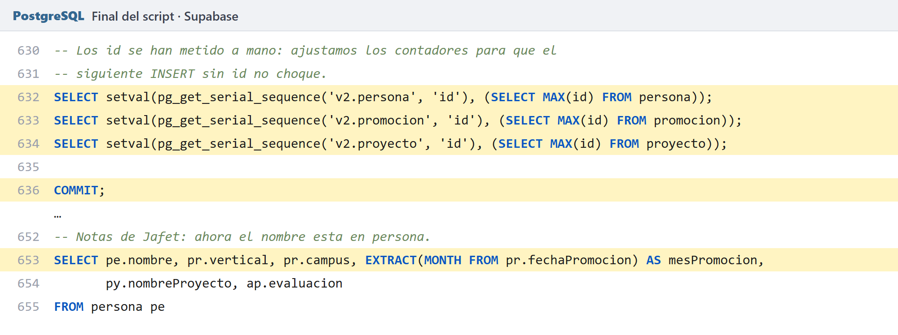
Nuestro script: de MySQL a PostgreSQL (2/2)
Tablas intermedias · iguales en los dos
Final del script en PostgreSQL · en amarillo, lo que cambia
SETVAL
EXTRACT
Como metimos los id a mano, ajusta el contador para que el siguiente sea el 63.
MesPromoción no se guarda: se calcula. En MySQL era MONTH(fecha).
Bloque 5 · Script de creación (2/2)
Notes:
Ponente 5. Las 5 tablas intermedias (alumnosPromocion, profesorPromocion, alumnoProyecto, promocionProyecto y profesorProyecto) son exactamente iguales en MySQL y en PostgreSQL: clave primaria compuesta por las dos FK. Después de crear las tablas, el script hace los INSERT con los datos de los CSV. Al final cambian dos cosas: setval reajusta los contadores de los id, porque los insertamos a mano, y COMMIT confirma todo de golpe. En la consulta de comprobación, el mes de la promoción se calcula con EXTRACT en vez de MONTH.

Slide 15
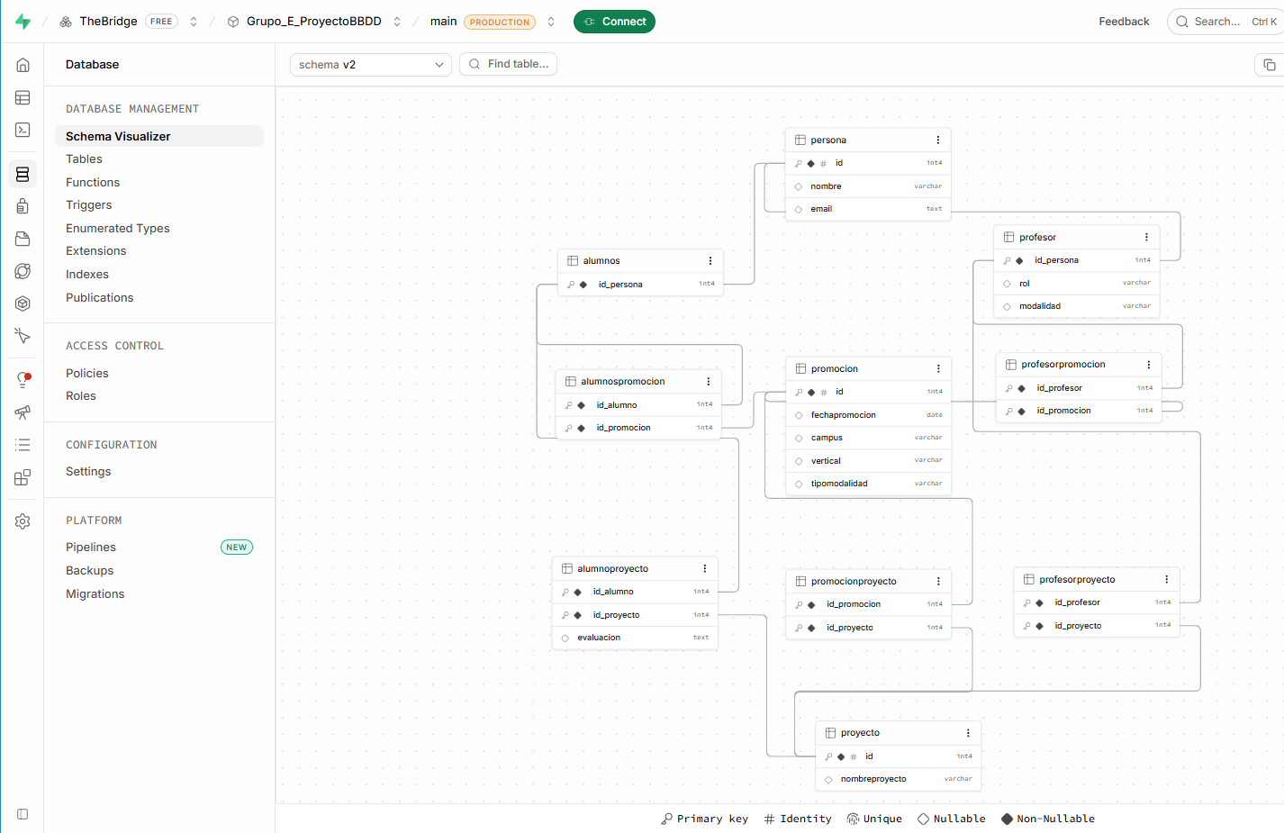
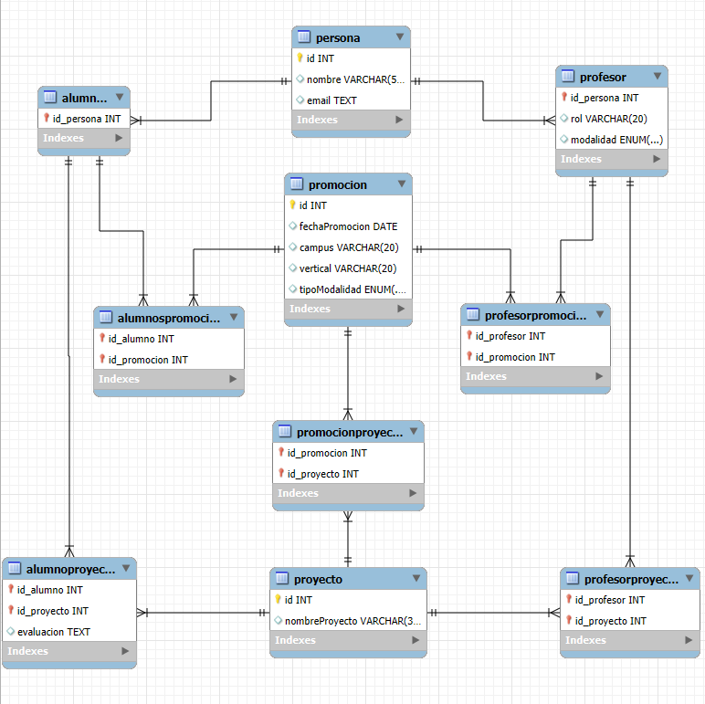
El esquema ya creado, visto en dos herramientas
Supabase · Schema Visualizer (esquema v2)
MySQL Workbench · Ingeniería inversa: más clara
Bloque 5
15
Notes:
Ponente 5. Las dos herramientas dibujan el esquema solas a partir de las claves foráneas, y coincide con nuestro modelo lógico: persona en el centro de la herencia, alumnos y profesor colgando de ella, y las 5 intermedias. La ingeniería inversa de Workbench (Database → Reverse Engineer) se lee mejor: muestra los tipos, marca PK y FK con iconos y usa la notación “pata de gallo” (una raya = 1, tres patas = N). Entre persona y alumnos, y entre persona y profesor, la relación es 1 a 1.

Slide 16
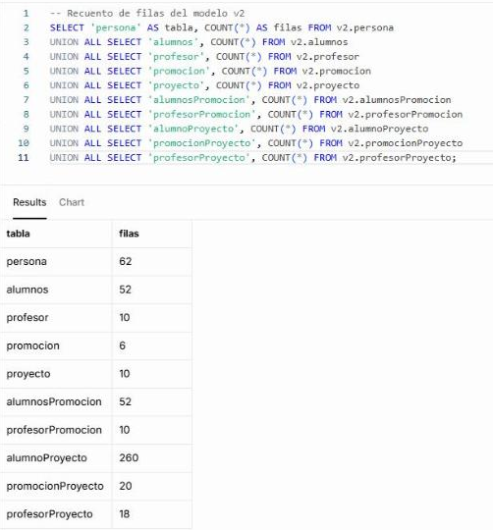
¿Se han cargado todos los datos?
500
filas repartidas en 10 tablas
Tabla | Filas
persona = alumnos + profesor | 62 = 52 + 10
alumnoProyecto (notas) | 260
alumnosPromocion · profesorPromocion | 52 · 10
promocionProyecto · profesorProyecto | 20 · 18
proyecto · promocion | 10 · 6
Bloque 5 · Captura de Supabase
16
Notes:
Ponente 5. Primera consulta de la demo: contar las filas de cada tabla. Si es posible, ejecutadla en directo en Supabase. De dónde sale cada número: 62 personas, que son 52 alumnos y 10 profesores; 52 × 5 = 260 notas; 4 promociones × 5 proyectos = 20; 6 promociones porque dos solo aparecen en el claustro. Ojo con profesorProyecto: los CSV no dicen quién corrige cada proyecto, así que esas 18 filas son datos de ejemplo que hemos inventado para enseñar que el modelo lo permite. Los CSV tienen 62 filas; salen 500 porque al normalizar cada dato va a su tabla y las relaciones se guardan aparte. Da paso al Ponente 6.

Slide 17

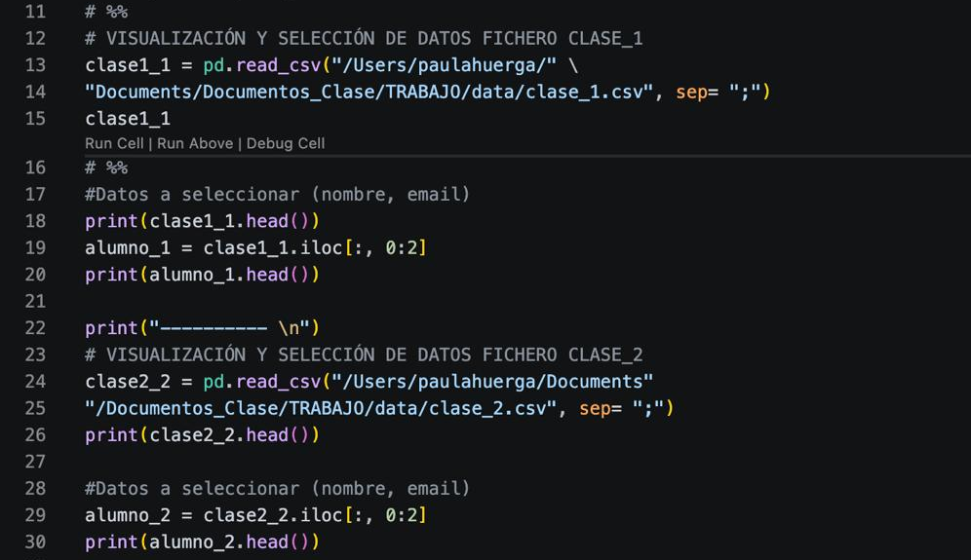
Otra forma de cargar los CSV: con Python
CSV
1 Leer · pandas
2 Unir y crear tabla
3 Insertar y comprobar
Tabla en la BBDD
Paso 1 · Leer cada CSV y quedarse con nombre y email
LO QUE USAMOS
Un script SQL con los INSERT ya escritos a partir de los CSV
LO QUE INVESTIGAMOS
Que un programa en Python lea los CSV y los meta en la tabla él solo, sin escribir ningún INSERT
Bloque 6 · Investigación del equipo de Data Science · 1 de 3
Notes:
Ponente 6 (o la compañera de Data Science que lo investigó). Nosotros cargamos los datos con un script SQL que ya tenía todos los INSERT escritos. Pero también investigamos cómo hacerlo de forma automática con Python. La flecha de arriba es el camino completo, en tres pasos. Paso 1: pandas, la librería de Python para trabajar con tablas, abre cada CSV con read_csv (el separador es punto y coma). Después iloc[:, 0:2] se queda solo con las dos primeras columnas: nombre y email. Esto se repite para las cuatro clases.

Slide 18
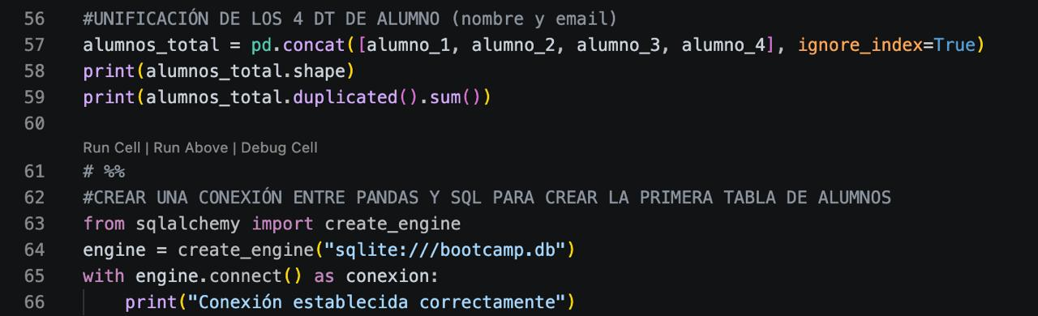
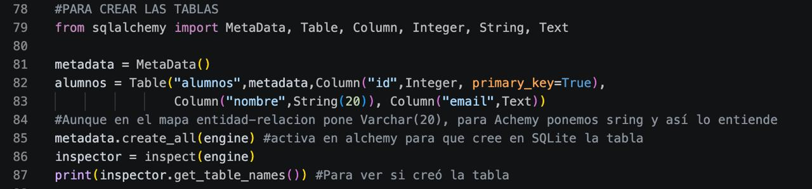
Paso 2: unir las clases y crear la tabla
Unir y conectar
UNIR
concat pone las 4 clases una debajo de otra: una sola lista con los 52 alumnos
CONECTAR
SQLAlchemy es el puente entre Python y la base de datos
Crear la tabla alumnos
CREAR LA TABLA
La misma tabla alumnos de nuestro modelo: id (PK), nombre y email
Bloque 6 · Investigación del equipo de Data Science · 2 de 3
Notes:
Ponente 6 (o la compañera de Data Science). Paso 2. Primero, concat junta los cuatro DataFrames (las cuatro tablas que pandas tiene en memoria) en uno solo con los 52 alumnos, y duplicated comprueba que no haya ninguno repetido. Después, create_engine abre la conexión con la base de datos: aquí es un archivo SQLite llamado bootcamp.db. Por último, Table y Column crean la tabla alumnos con la misma estructura que en nuestro modelo lógico: id como clave primaria, nombre y email.

Slide 19
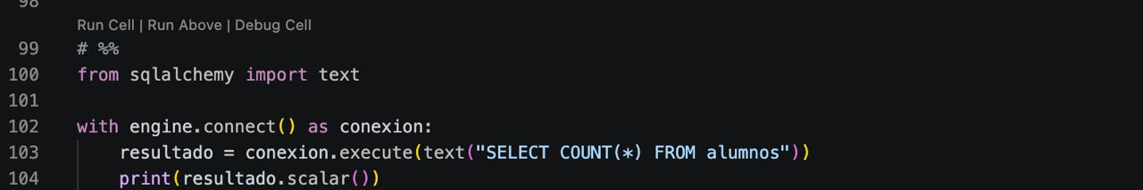
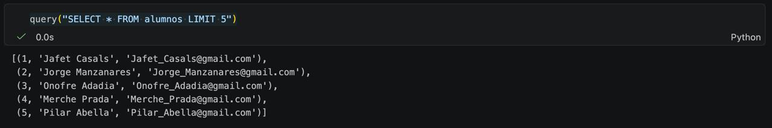
Paso 3: insertar los datos y comprobar que funciona
Insertar
INSERTAR
Una sola línea, to_sql, mete todos los alumnos en la tabla
Contar las filas
FUNCIONA
Al consultar la tabla salen Jafet, Jorge, Onofre…
Resultado: los alumnos ya están en la tabla
PROBADO EN SQLITE
Para Supabase, solo cambia la conexión: postgresql://… en vez de sqlite:///
Bloque 6 · Investigación del equipo de Data Science · 3 de 3
Notes:
Ponente 6 (o la compañera de Data Science). Paso 3. to_sql coge la lista de alumnos y la inserta entera en la tabla, en una sola línea; if_exists="append" significa “añádelos a la tabla que ya existe”. Para comprobarlo, lanzamos SELECT COUNT(*) y SELECT * … LIMIT 5, y salen los primeros alumnos: Jafet Casals, Jorge Manzanares, Onofre Adadia… Ha funcionado. Importante: lo probamos con SQLite, una base de datos en un archivo local, y solo con la tabla alumnos. Para hacerlo en Supabase bastaría cambiar la cadena de conexión por la de PostgreSQL. Las demás tablas se cargarían igual; para las notas habría que pasar las cinco columnas de proyectos a filas, que es la 1FN que explicamos antes.

Slide 20
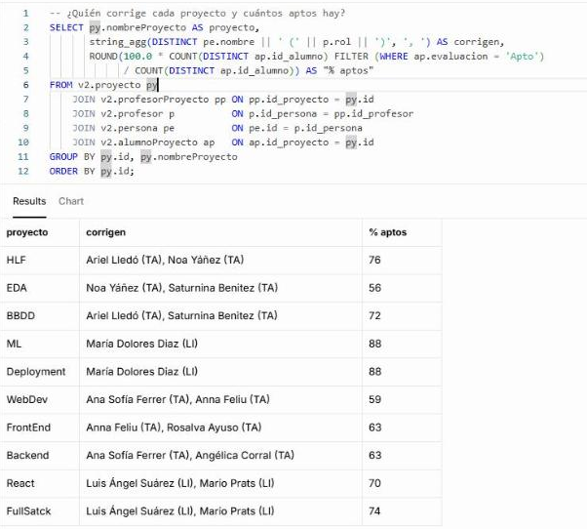
Demo: ¿quién corrige cada proyecto?
56 %
88 %
aptos en EDA, el más difícil
aptos en ML y Deployment
Cinco JOIN juntan proyecto, profesor, persona y notas, y GROUP BY calcula el porcentaje de cada proyecto.
La columna corrigen solo es posible con el modelo nuevo. Rosalva y Angélica corrigen proyectos de una promoción que no es la suya.
Bloque 6 · Captura de Supabase
20
Notes:
Ponente 6. Ejecutad esta consulta en directo si podéis. Mensaje: la normalización repartió los datos en varias tablas, y los JOIN los vuelven a juntar para responder preguntas reales. Los porcentajes salen de los CSV. Los correctores son datos de ejemplo inventados, porque los CSV no los traen, pero enseñan algo que el modelo anterior no podía guardar: quién corrige cada proyecto, aunque sea de otra promoción. Criterio que seguimos: los TA corrigen los primeros proyectos de su vertical y los LI los más avanzados.

Slide 21
Escalable: crecer es añadir filas
UN ALUMNO QUE PASA A SER TA
Quiero añadir… | ¿Cambia la estructura?
Un campus o promoción | No
Un proyecto o una vertical | No
Un profesor | No
Un alumno en 2 bootcamps | No (gracias a N:M)
Un alumno que también es TA | No (herencia solapada)
Quién corrige un proyecto | No (Corrigen)
INSERT INTO profesor
(id_persona, rol, modalidad)
VALUES (1, 'TA', 'presencial');
Jafet (persona 1) ya es alumno y ahora también profesor. Sin repetir su nombre ni su email.
Bloque 6
21
Notes:
Ponente 6. El enunciado pide que pueda crecer en campus, verticales, promociones y modalidades. Gracias a la normalización, casi todo se hace con un INSERT. El ejemplo es justo lo que aporta la herencia solapada: Jafet ya está en persona y en alumnos; para que sea TA basta con una fila en profesor. Su nombre y su email siguen guardados una sola vez. Sed honestos con el último punto: añadir una modalidad hoy obliga a cambiar el CHECK de la tabla; es la primera mejora de la siguiente diapositiva.

Slide 22
Qué mejoraríamos
Tabla modalidad
Datos que faltan
Más restricciones
“Híbrida” sería un INSERT, y serviría también para alumnos y promociones
Email de los profesores y correcciones reales, que los CSV no traen
UNIQUE en el email, NOT NULL y CHECK en la evaluación
Bloque 7
22
Notes:
Ponente 6. Cerrar con mejoras demuestra que entendemos los límites del diseño. La tabla modalidad cubriría por completo la escalabilidad que pide el enunciado. RLS (Row Level Security) está desactivado: cualquiera con la clave pública del proyecto podría leer y cambiar datos; para datos de ejemplo no es grave, pero en un caso real habría que activarlo. Corrigen une profesor con proyecto, no con la entrega de cada alumno: para saber quién corrigió el EDA de Jafet, el corrector tendría que ir dentro de alumnoProyecto, junto a la evaluación. Y los datos de partida no traen el email de los profesores (hoy está vacío) ni quién corrige: las correcciones que enseñamos son de ejemplo.

Slide 23
5 CSV con datos repetidos → 10 tablas en 3FN, en la nube y listas para crecer
EN RESUMEN
Normalización
Modelo E/R
Modelo lógico
PostgreSQL · Supabase
¿Preguntas?
Notes:
Todos. Ponente 6 resume en una frase y abre el turno de preguntas. Preguntas probables: ¿por qué N:M entre alumnos y promoción? (un alumno puede repetir bootcamp). ¿Por qué Supabase y no Render? (los dos son PostgreSQL gratuito; el script sirve en ambos). ¿Por qué la modalidad no está en promoción? (en una misma promoción hay profesores presenciales y online). ¿Por qué normalizasteis antes del E/R? (partíamos de datos reales).

